Slide 1


ΠΑΝΕΠΙΣΤΗΜΙΟ ΑΙΓΑΙΟΥ
ΤΜΗΜΑ ΩΚΕΑΝΟΓΡΑΦΙΑΣ ΚΑΙ ΘΑΛΑΣΣΙΩΝ ΒΙΟΕΠΙΣΤΗΜΩΝ
ΠΤΥΧΙΑΚΗ ΕΡΓΑΣΙΑ
ΕΙΣΑΓΩΓΗ
A. Βελεγράκης
2025-2026

Slide 2
ΠΕΡΙΕΧΟΜΕΝΑ
Τι είναι η πτυχιακή εργασία και ποιος ο ρόλος της
(Mini) Επιστημονική Θέση

Slide 3
Επιστημονική Θέση - Χαρακτηριστικά
Έλεγχος υπόθεσης
Πώς γίνεται ο έλεγχος της υπόθεσης
Παρατηρήσεις
Πείραμα
Ανάπτυξη θεωρίας

Slide 4
Παράδειγμα: Αιωρημένο υλικό στην Θάλασσα της Μάγχης
Υπάρχει η δεν υπάρχει απόθεση στον και επαναιώρηση από τον πυθμένα
Παρατηρήσεις
Πείραμα (ανἀπτυξη/χρήση μοντέλου)
Ανάπτυξη θεωρίας

Slide 5
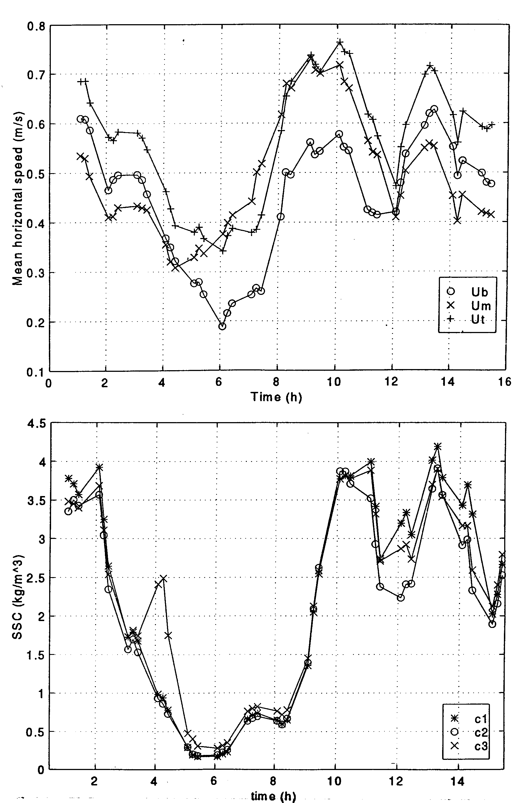
Παρατήρηση
Παρατηρήθηκε σε μια θέση χρονική μεταβλητότητα στην συγκέντρωση του αιωρημένου υλικού κοντα στον πυθμενα που φαίνεται ότι εξαρτάται από την ταχύτητα ροής. Υπάρχει η δεν υπάρχει απόθεση στον και επαναιώρηση από τον πυθμένα
Υπόθεση: Υπάρχει η δεν υπάρχει απόθεση στον και επαναιώρηση από τον πυθμένα
Σχήμα 1 Μέση οριζόντια ταχύτητα και συγκέντρωση υλικού σε αιώρηση σε σημείο της Θάλασσας της Μάγχης Lecouturier et al., 2000).

Slide 6
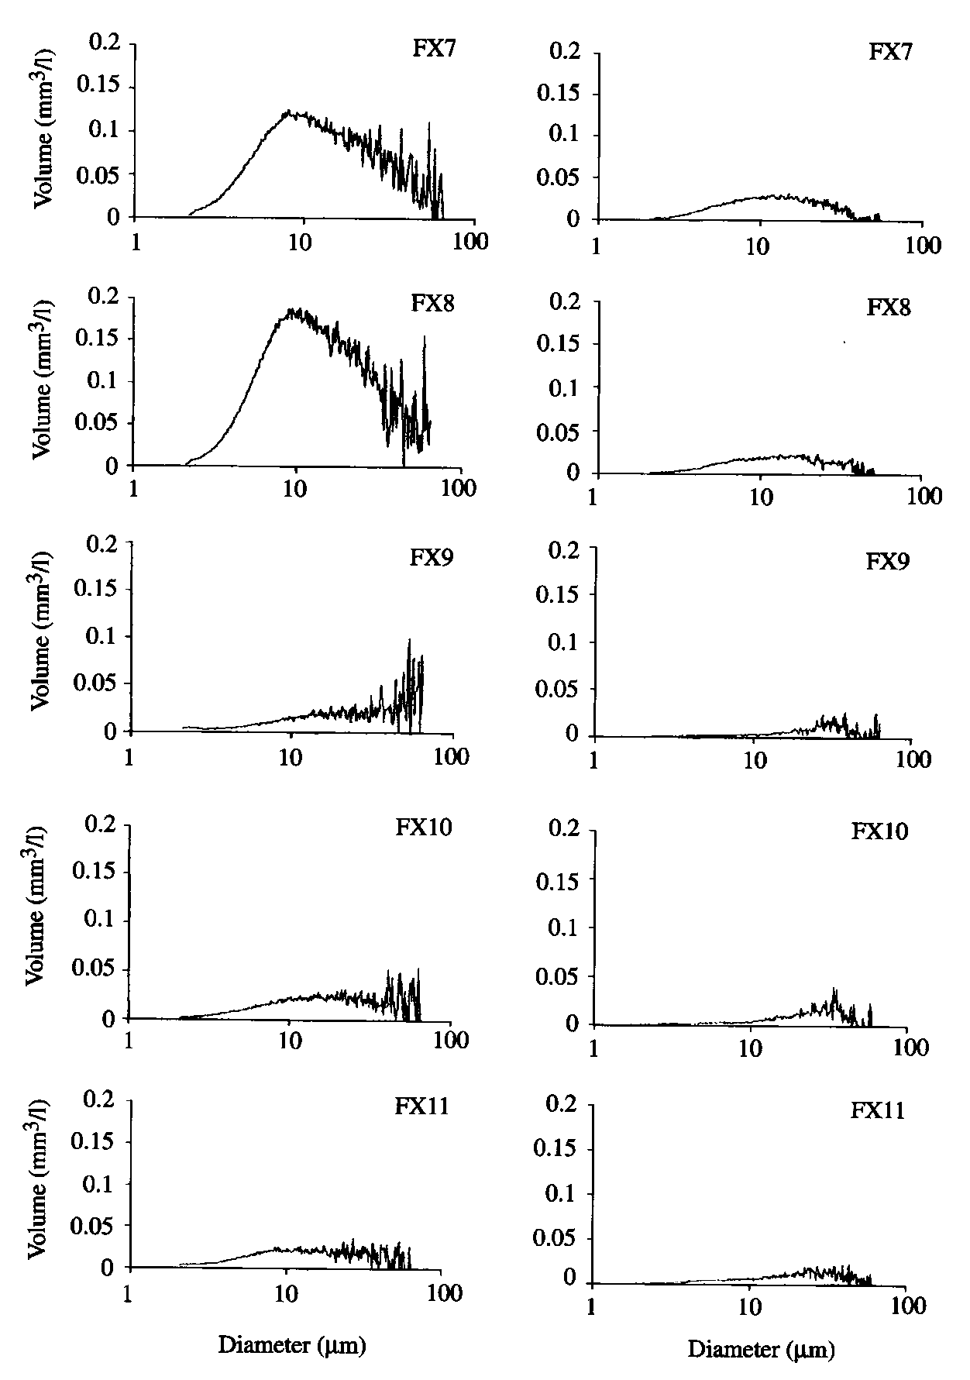
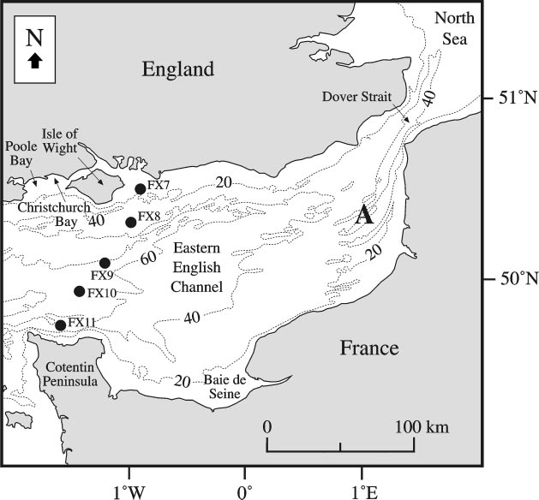
Πείραμα: Πεδίο
Συλλογή ανάλυση δεδομενών πεδίου σε καθορισμένες θέσεις
Σχήμα 2 Μέγεθος αιωρούμενου υλικού (μέσα στο εύρος 2-63μm) (στο στρώμα νερού 3 m από τον πυθμένα) στη Θάλασσα της Μάγχης. (α) το χειμώνα και (β) το καλοκαίρι.

Slide 7
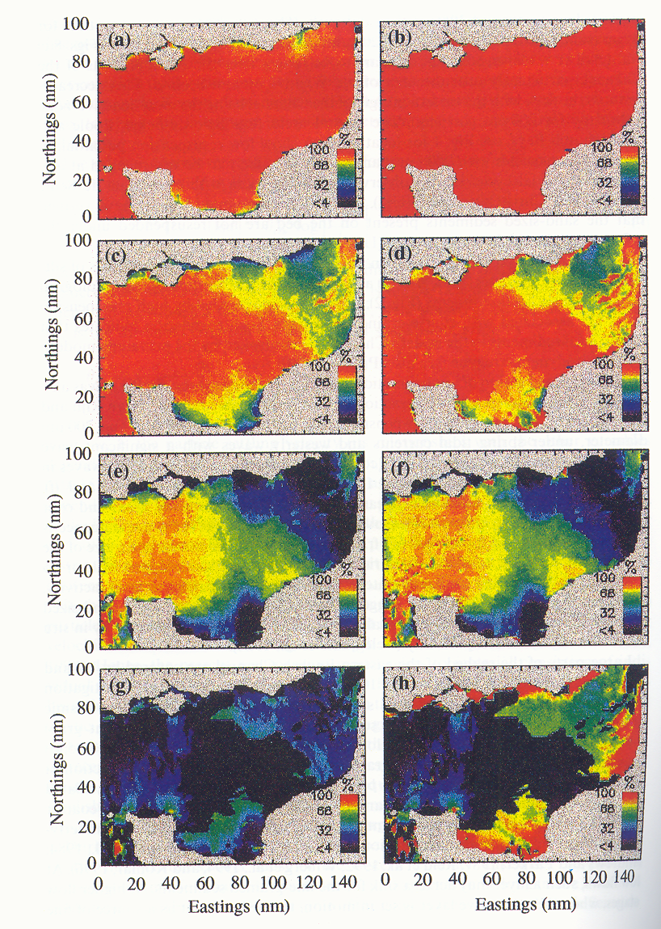
Πείραμα: Προσομοίωση
Σύζευξη μοντέλου ροής (παρίρροια και κύματα) με ιζηματοδυναμικό μοντέλο
Το μοντέλο δείχνει α) μεγαλη δυνητική επαναιώρηση των μικρών κόκκων β) απουσία κινησης στον πυθμενα των υπαρχόντων ιζηματων εκτός πλησίον των ακτών (από τα κύματα)
Σχήμα 3 Δυναμικό επαναιώρησης και κινητικότητας πυθμενικών ιζημάτων στη Θάλασσα της Μάγχης κάτω από ρεύματα και ρευματα/κύματα. (Velegrakis et al., 1999). Και τα δύο εκφρασμένα ως ποσοστά του συνολικού χρόνου ενός παλιρροιακού κύκλου, κατά τη διάρκεια του οποίου η διατμητική τάση πυθμένα ξεπερνάει την κρίσιμη διατμητική τάση που απαιτείται για την έναρξη της επαναιώρησης και κινιτηκότητας. (a, c, e) κάτω από παλιροιακά ρεύματα; (b, d, f) κάτω από παλιρροιακά ρεύματα και κύματα τα οποία πλησιάζουν από τα δυτικά (σημαντικό ύψος κύματος 1 m, περίοδος 8 s). Το δυναμικό επαναιώρησης έχει εκτιμηθεί για σωματίδια με 0.04 mm διάμετρο (a, b); 0.1 mm (c, d); και 0.2 mm (e, f). Κινητικότητα ιζήματος κάτω από: (g) παλιρροιακά ρεύματα μόνο και (h) παλιρροιακά ρεύματα και κύματα.

Slide 8
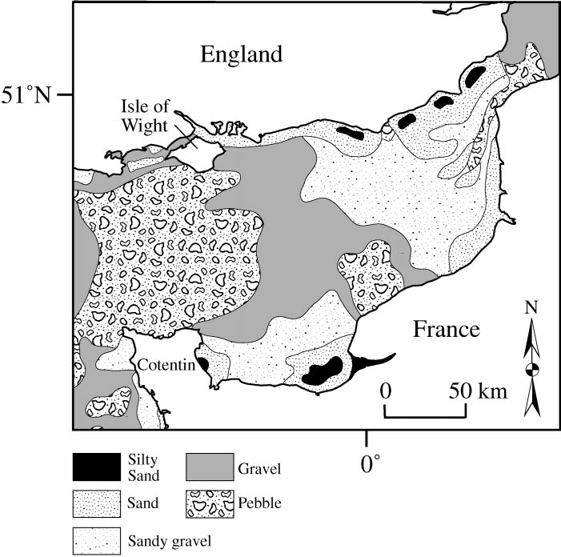
Θεωρία
Απο τα πειράματα και την χωρική κατανομή των ιζημάτων του πυθμενα φάινεται ότι το Αγγλικό Κανάλι είναι περιοχή είναι περιοχή transit για τα αιωρημένα ιζήματα (εκτός από τις παράκτιες περιοχές)
Σχήμα 4 Κοκκομετρία πυθμενα στη Θάλασσα της Μάγχης

Slide 9
Διατύπωση υπόθεσης-Επιστημονικό ερώτημα
Εισαγωγή της Θέσης-Αντικειμενικός σκοπός
Ποιο είναι το ερώτημα και γιατί είναι σημαντικό

Slide 10
Βιβλιογραφική έρευνα
Τι ξέρουμε σήμερα για αυτό το θέμα (και για την περιοχή μελέτης)
Υπάρχουν ανοικτά ερωτἠματα και ποια είναι
Τι ερευνητικές μέθοδοι έχουν χρησιμοποιηθεί και είναι εφικτές στα πλάισια της Θέσης

Slide 11
Μεθοδολογία
Ίσως το σημαντικότερο μέρος της Θέσης
Επιλογή εφικτών/αποτελεσματικών μεθόδων συλλαγής ανάλυσης δεδομένων
Ανάλυση προβλημάτων (π.χ. ακρίβεια διακριτικότητα δορυφορικής πληροφορίας)

Slide 12
Αποτελέσματα
Ανάλυση με τις μεθόδους που έχουν περιγραφεί/αναλυθεί στην Μεθοδολογία
Ποια είναι τα διαφορετικά αποτελέσματα (π.χ υδροδυναμική και βιο-γεωχημεία)?
Υπάρχει λογική εξήγηση? Επιλογή εφικτώἄποτελεσματικών μεθόδων συλλαγής ανάλυσης δεδομένων
Η ακρίβεια/ανάλυση μας επιτρέπει σε στερεά συμπεράσματα

Slide 13
Συζήτηση
α) Μικρή περίληψη των αποτελεσμάτων
β) Σύγκριση των αποτελεσμάτων με προηγούμενες σχετικές έρευνες
γ) Διατύπωση θεωρίας για τις διεργασίες/περιοχή
δ) Τι επιπτώσεις έχει η θεωρία που που αναπτύχθηκε?

Slide 14
Συμπεράσματα
Ποια είναι τα συμπεράσματα της μελέτης (περιληπτικά/κεντρική ιδέα)
Απαντούν στο ερώτημα που τέθηκε στην Εισαγωγή και πώς

